Slide 1
기업업무 ４강 과제
JSP 연동 １

Slide 2
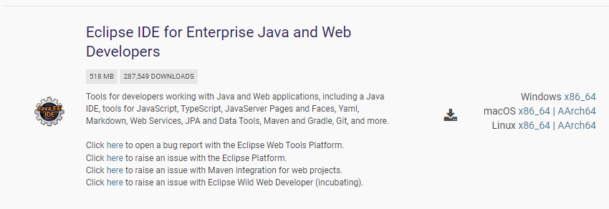
Ｅｃｌｉｐｓｅ ←→ Ｗｅｂ 연동하기
https://www.eclipse.org/downloads/packages/에 접속해서 사용자의 운영체제에 맞는 프로그램을 다운받는다．

Slide 3
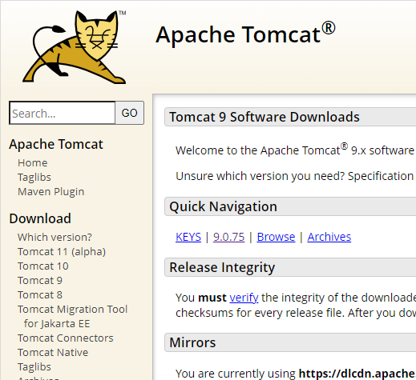
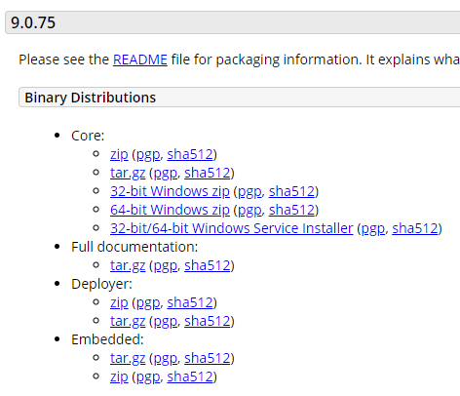
Ｅｃｌｉｐｓｅ ←→ Ｗｅｂ 연동하기
１． Ｈttps://tomcat.apache.org/download-90.cgi에 접속 후 ９．０．７５ 클릭
２． 사용자의 운영체제에 맞는 파일을 다운받는다．

Slide 4
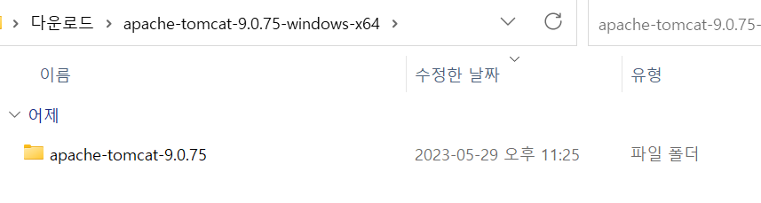
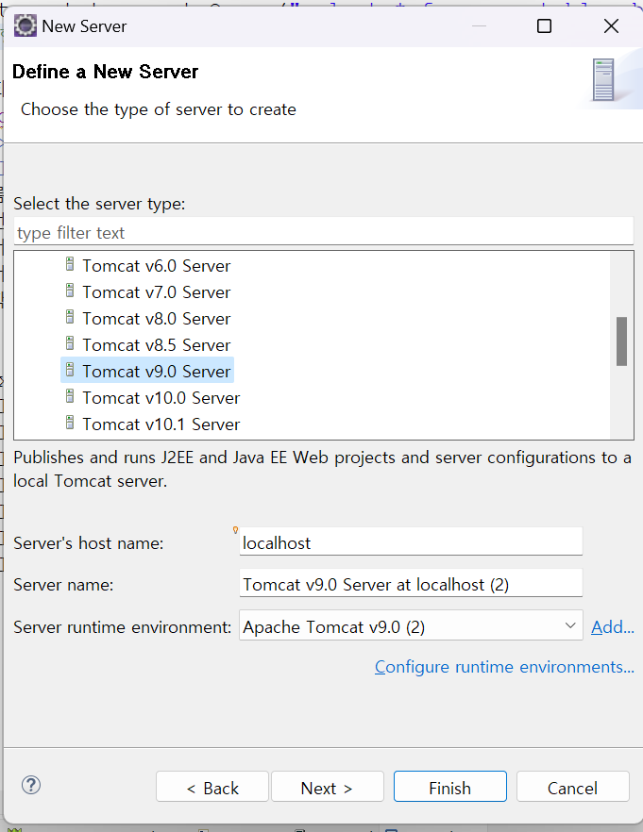
Ｅｃｌｉｐｓｅ ←→ Ｗｅｂ 연동하기
１． 다운받은 파일을 압축해제한다．
２． Ｅｃｌｉｐｓｅ에서 새로운 서버를 생성하고 다운받았던 Ｔｏｍｃａｔ의 버전에 맞게 선택한다．

Slide 5
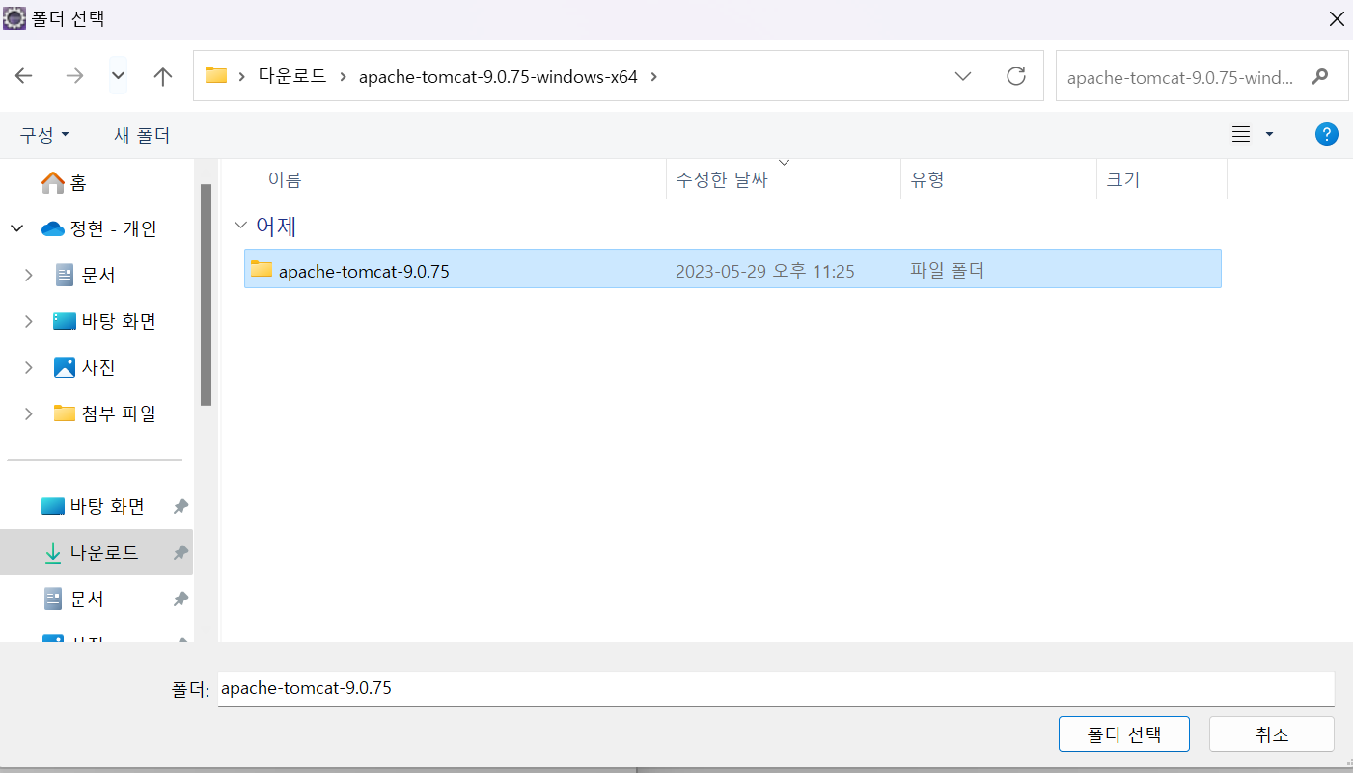
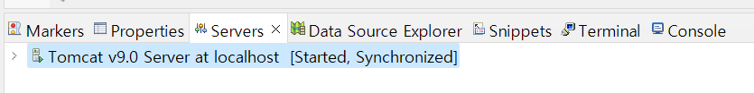
Ｅｃｌｉｐｓｅ ←→ Ｗｅｂ 연동하기
１． Ｂｒｏｗｓｅ에서 압축해제 한 파일의 경로를 선택한다．
２． 서버 설치 완료

Slide 6
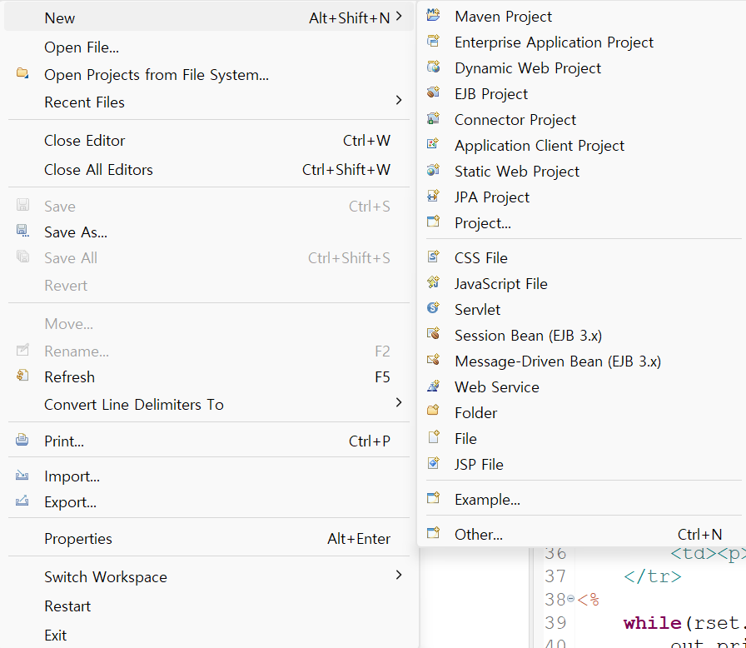
Ｅｃｌｉｐｓｅ ←→ Ｗｅｂ 연동하기
Ｄｙｎａｍｉｃ Ｗｅｂ Ｐｒｏｊｅｃｔ 클릭

Slide 7
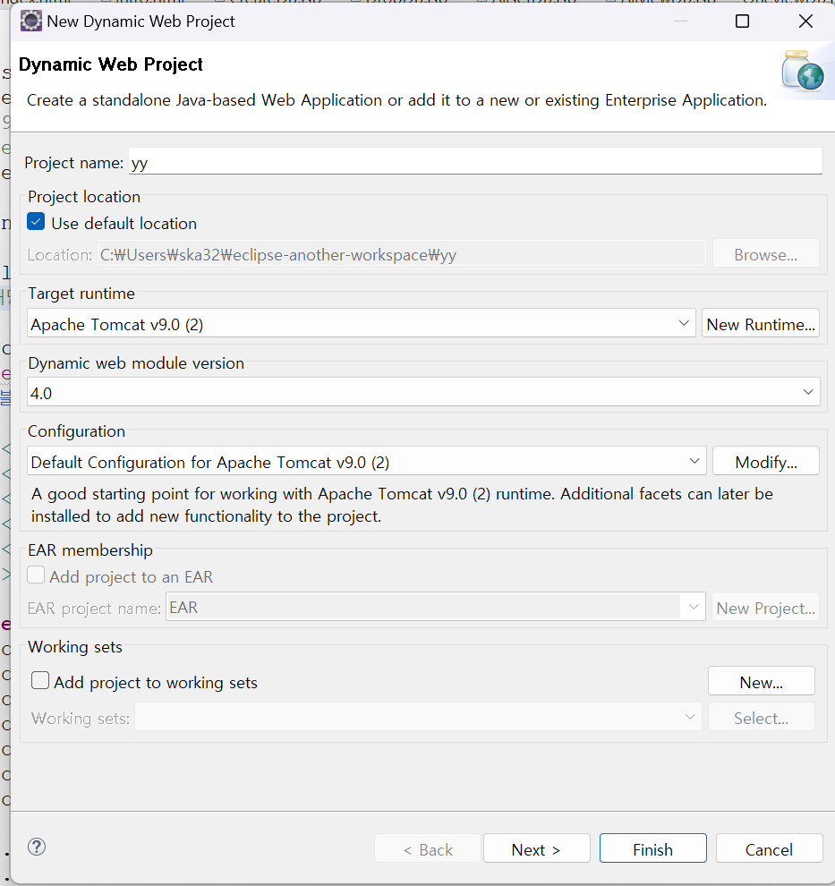
Ｅｃｌｉｐｓｅ ←→ Ｗｅｂ 연동하기
Ｐｒｏｊｅｃｔ ｎａｍｅ 입력 후 Ｆｉｎｉｓｈ

Slide 8
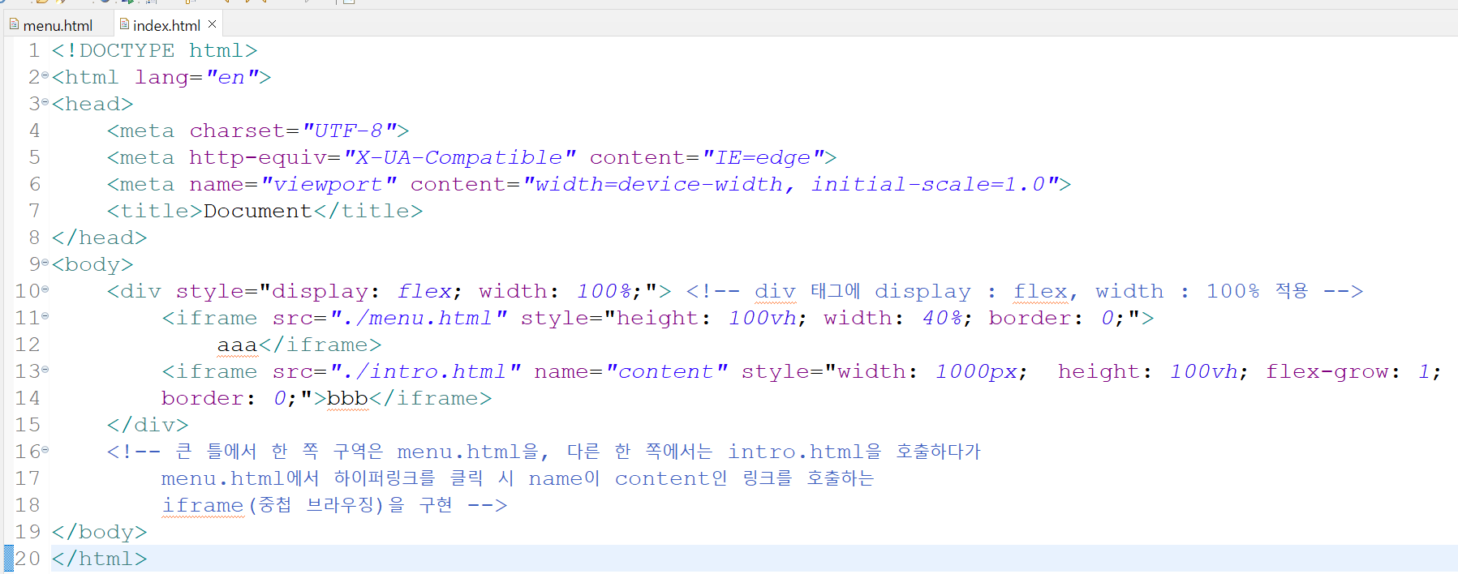
Ｅｘａｍｔａｂｌｅ 구조 만들기 － ｉｎｄｅｘ。ｈｔｍｌ

Slide 9
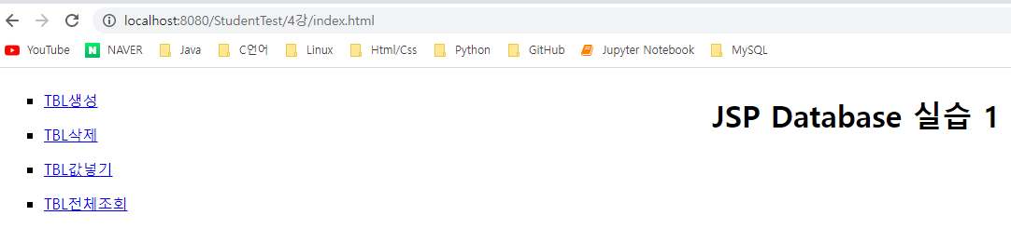
Ｅｘａｍｔａｂｌｅ 구조 만들기 － ｉｎｄｅｘ。ｈｔｍｌ

Slide 10
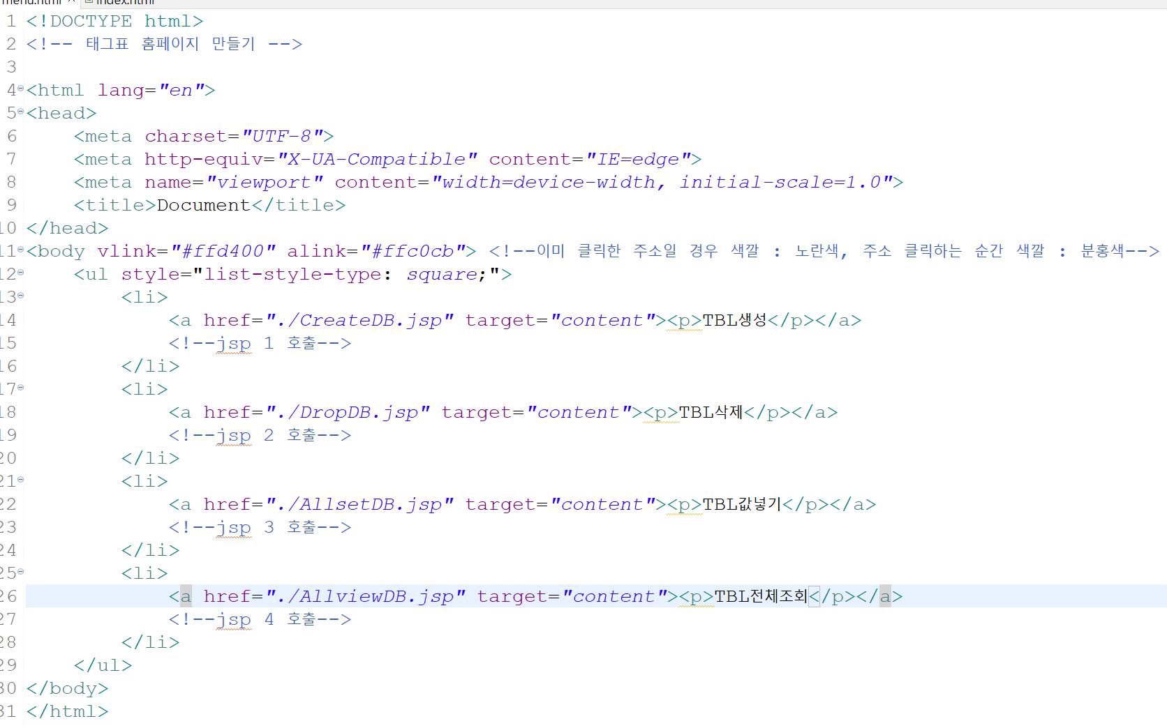
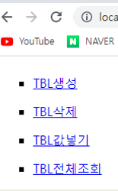
Ｅｘａｍｔａｂｌｅ 구조 만들기 － ｍｅｎｕ。ｈｔｍｌ
ｉｎｄｅｘ。ｈｔｍｌ 왼쪽에 출력되는 하이퍼링크

Slide 11
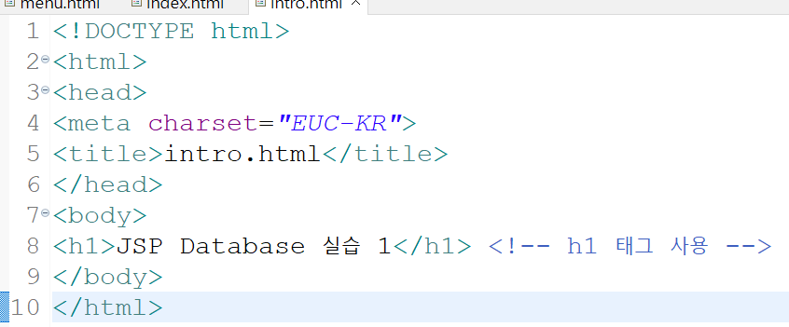

Ｅｘａｍｔａｂｌｅ 구조 만들기 － ｉｎｔｒｏ。ｈｔｍｌ
ｉｎｄｅｘ。ｈｔｍｌ 오른쪽에 출력되는 ｈ１태그

Slide 12
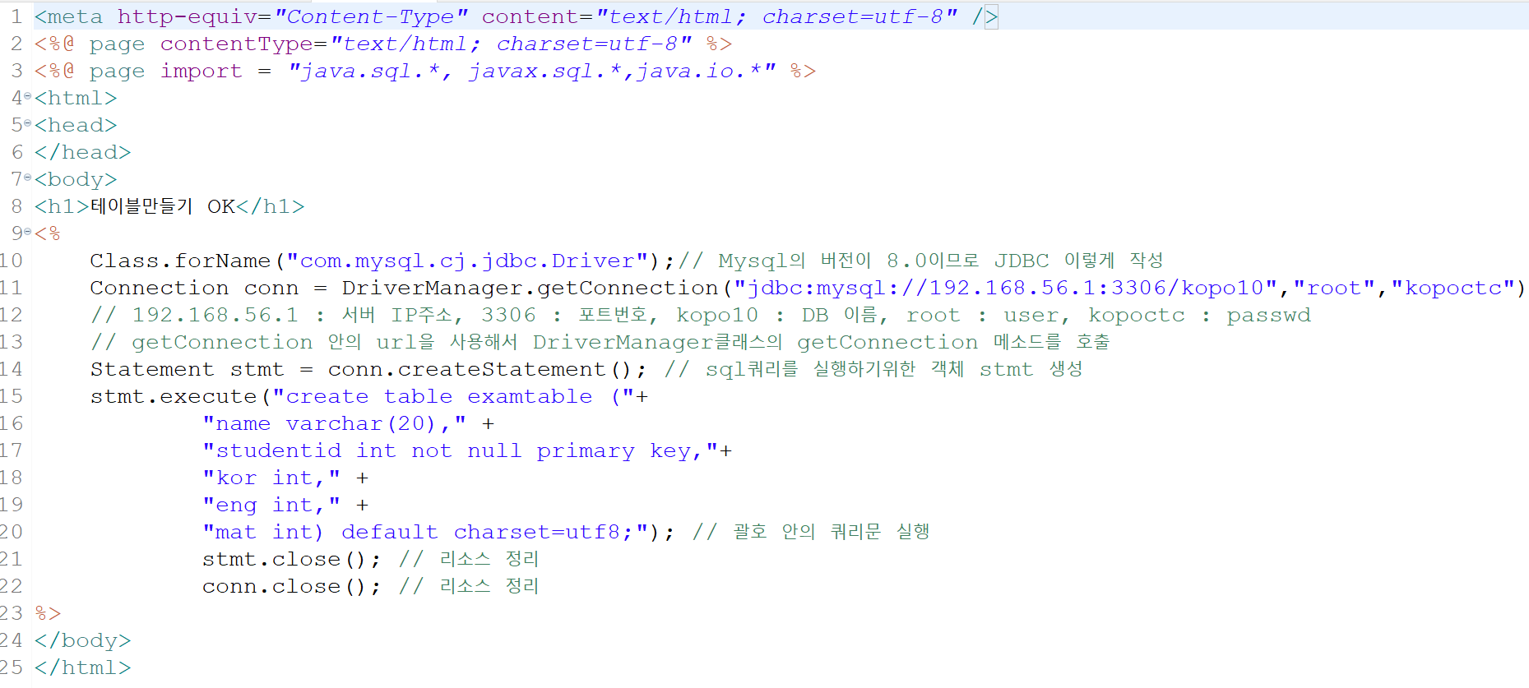
Ｅｘａｍｔａｂｌｅ 구조 만들기 －ＣｒｅａｔｅＤＢ。ｊｓｐ
Ｅｘａｍｔａｂｌｅ을 만드는 ＣｒｅａｔｅＤＢ。ｊｓｐ 파일

Slide 13
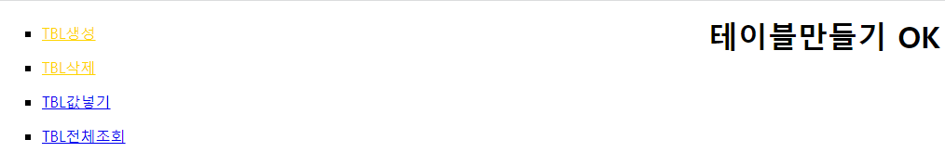
Ｅｘａｍｔａｂｌｅ 구조 만들기 －ＣｒｅａｔｅＤＢ。ｊｓｐ
테이블 만들기 ＯＫ

Slide 14
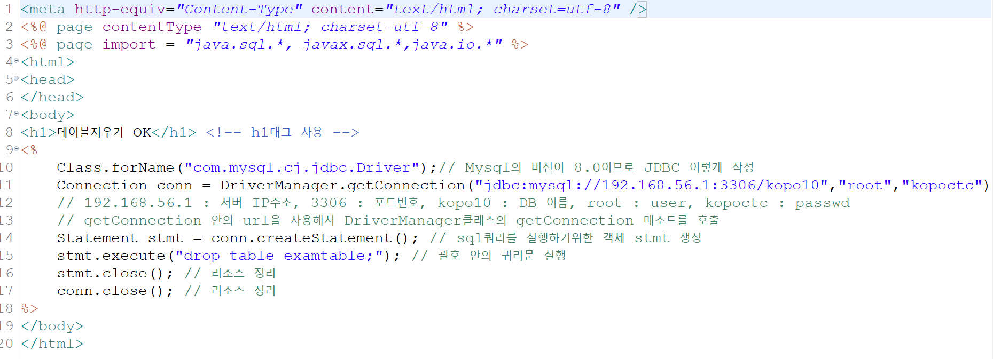
Ｅｘａｍｔａｂｌｅ 구조 만들기 －ＤｒｏｐＤＢ。ｊｓｐ
Ｅｘａｍｔａｂｌｅ을 만드는 ＤｒｏｐＤＢ。ｊｓｐ 파일

Slide 15
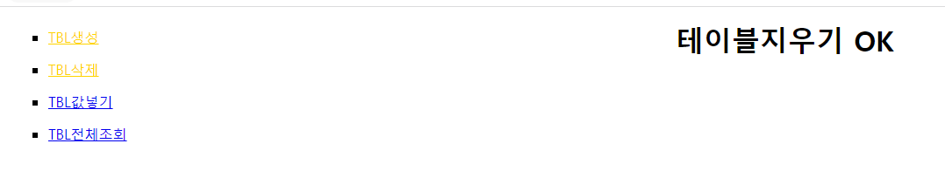
Ｅｘａｍｔａｂｌｅ 구조 만들기 －ＤｒｏｐＤＢ。ｊｓｐ
테이블 지우기 ＯＫ

Slide 16
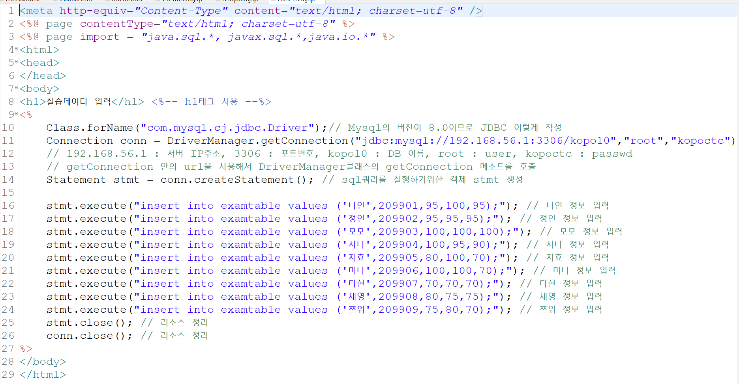
Ｅｘａｍｔａｂｌｅ 구조 만들기 －ＡｌｌｓｅｔＤＢ。ｊｓｐ
Ｅｘａｍｔａｂｌｅ에 데이터를 입력하는 ＡｌｌｓｅｔＤＢ。ｊｓｐ파일

Slide 17
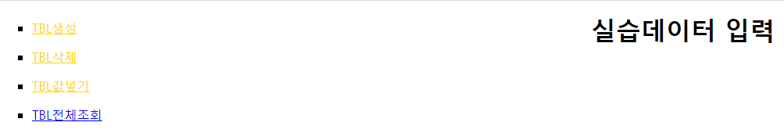
Ｅｘａｍｔａｂｌｅ 구조 만들기 － ＡｌｌｓｅｔＤＢ．Ｊｓｐ
실습데이터 입력

Slide 18
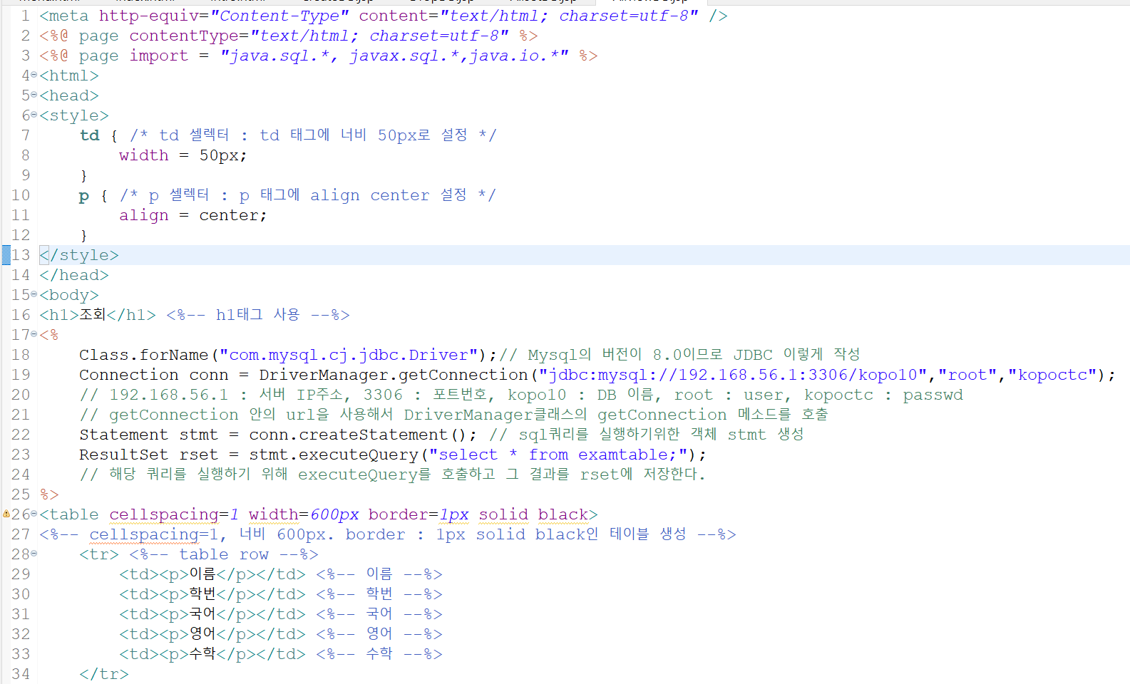
Ｅｘａｍｔａｂｌｅ 구조 만들기 － ＡｌｌｖｉｅｗＤＢ．ｊｓｐ

Slide 19
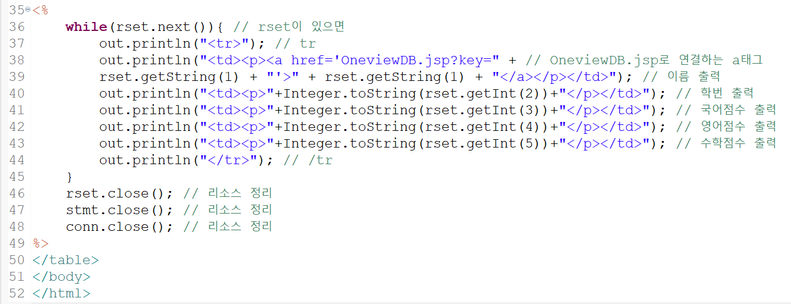
Ｅｘａｍｔａｂｌｅ 구조 만들기 － ＡｌｌｖｉｅｗＤＢ．ｊｓｐ
Ｅｘａｍｔａｂｌｅ의 데이터를 출력하는 ＡｌｌｖｉｅｗＤＢ．Ｊｓｐ 파일

Slide 20
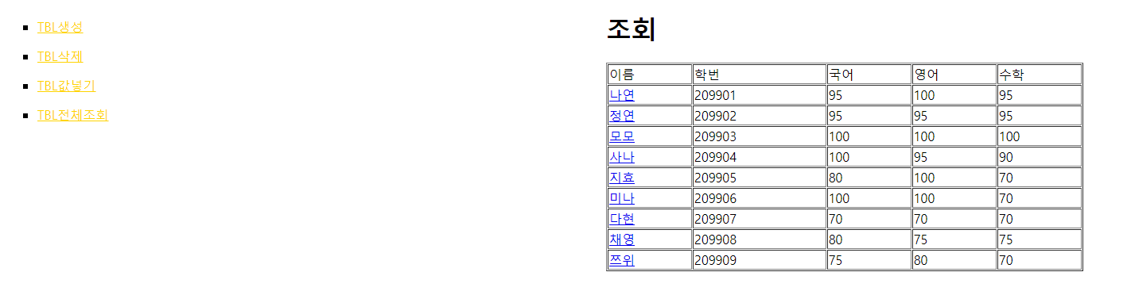
Ｅｘａｍｔａｂｌｅ 구조 만들기 － ＡｌｌｖｉｅｗＤＢ．ｊｓｐ
전체 데이터 출력 ＯＫ

Slide 21
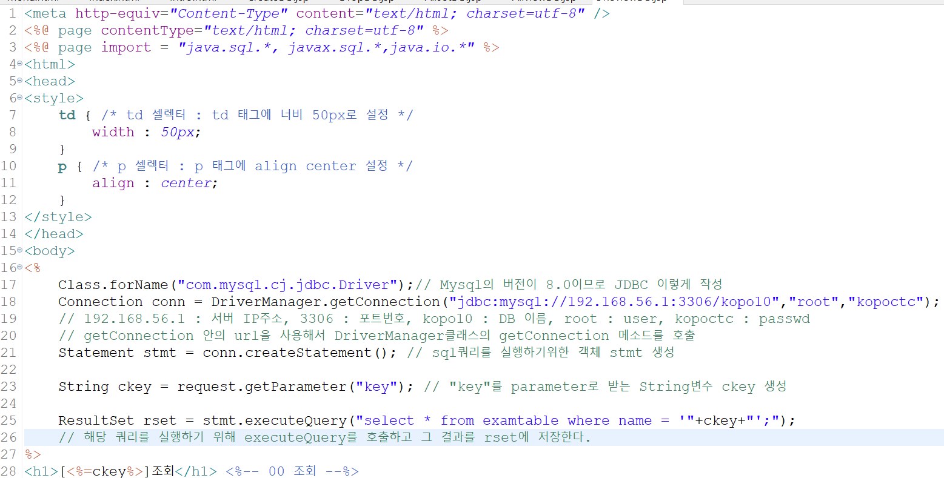
Ｅｘａｍｔａｂｌｅ 구조 만들기 － ＯｎｅｖｉｅｗＤＢ．ｊｓｐ

Slide 22
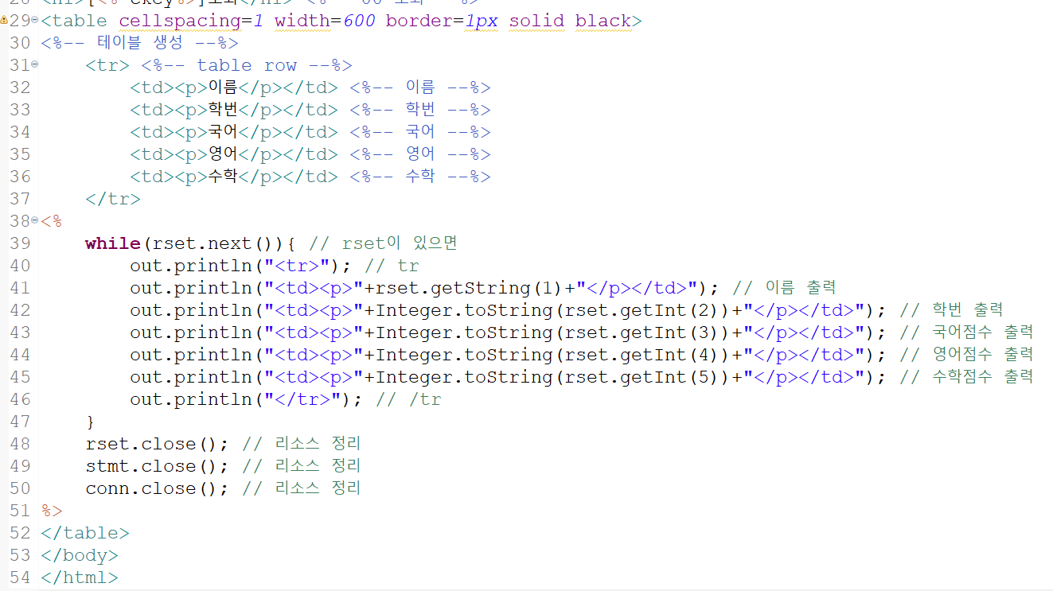
Ｅｘａｍｔａｂｌｅ 구조 만들기 － ＯｎｅｖｉｅｗＤＢ．ｊｓｐ
Ａｌｌｖｉｅｗ에서 하이퍼링크를 클릭했을 때 호출되는 ＯｎｅｖｉｅｗＤＢ．ｊｓｐ파일

Slide 23
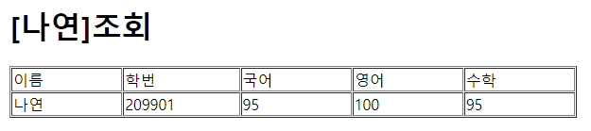
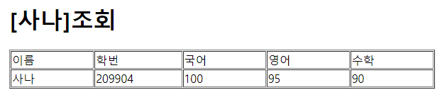
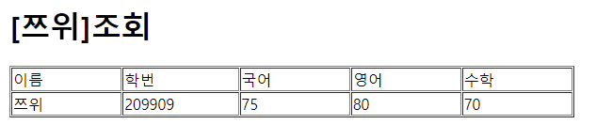
Ｅｘａｍｔａｂｌｅ 구조 만들기 － ＯｎｅｖｉｅｗＤＢ．ｊｓｐ
１． 나연 조회
２． 사나 조회
３． 쯔위 조회

